Slide 1
Estudando para o Enem de forma invertida
E.E.E.F.M prof Filomena Quitiba
Aluno: Matheus Ardizzon de Oliveira
Série: 2ºM03
Física

Slide 2
Mapa Conceitual
kkk
Trabalho pronto
caminho
Mapa Conceitual
Caminho da faculdade
dominio
ENEM 2013
Que.: 65
Enviar para o email
Competências
E habilidades
conteúdos
Estudo a Física
aprendizagem
Entregue e avaliado
Computador
acessórios
Software
Microfone
Power-Point
NOTA MAXIMA !!

Slide 3
Competências e habilidades
III. Enfrentar situações-problema (SP): selecionar, organizar, relacionar, interpretar dados e informações representados de diferentes formas, para tomar decisões e enfrentar situações-problema.
Competência de área 3 - Construir noções de grandezas e medidas para a compreensão da realidade e a solução de problemas do cotidiano.
H14 - Avaliar propostas de intervenção na realidade utilizando cálculos de perímetros, área de superfícies planas ou volume de blocos retangulares

Slide 4
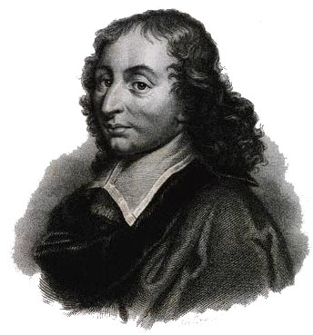
Lei de Pascal
O Princípio de Pascal é o princípio físico elaborado pelo físico e matemático francês Blaise Pascal (1623-1662), que estabelece que a alteração de pressão produzida em um fluido em equilíbrio transmite-se integralmente a todos os pontos do fluido e às paredes do seu recipiente.

Slide 5
Questão do enem : (2013-65)
Para oferecer acessibilidade aos portadores de dificulda des de locomoção, é utilizado, em ônibus e automóveis, o elevador hidráulico. Nesse dispositivo é usada uma bomba elétrica, para forçar um fluido a passar de uma tubulação estreita para outra mais larga, e dessa forma acionar um pistão que movimenta a plataforma. Considere um elevador hidráulico cuja área da cabeça do pistão seja cinco vezes maior do que a área da tubulação que sai da bombaDesprezando o atrito e considerando uma aceleração gravitacional de 10m/s2, deseja-se elevar uma pessoa de 65 kg em uma cadeira de rodas de 15 kg sobre a plataforma de 20 kg. Qual deve ser a força exercida pelo motor da bomba sobre o fluido, para que o cadeirante seja elevado com velocidade constante?
a) 20N b) 100N c) 200N d) 1000N e) 5000N

Slide 6
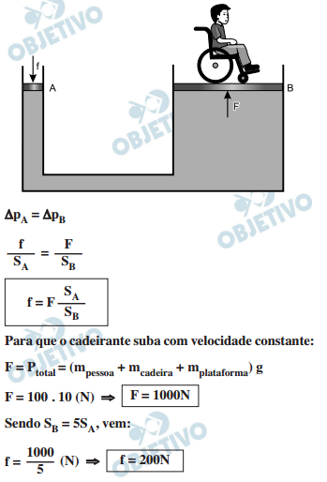
Resolução:
O elevador hidráulico (prensa hidráulica) se fundamenta na Lei de Pascal: os líquidos transmitem integralmente as pressões que recebem:

